Slide 1

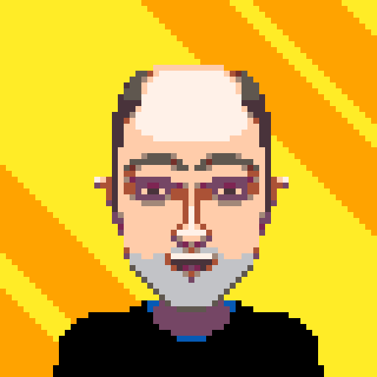
Atelier PICO-8
Par nusan & sam hocevar
Cookie Party - 26 octobre 2019

Slide 2
La boucle de jeu
_INIT()
_UPDATE()
_DRAW()

Slide 3
Graphisme (1/3) : mise en place
ECRAN : 128x128
PALETTE : 16 COULEURS
CLS()
COLOR() PAL() PALT()

Slide 4
Graphisme (2/3) : primitives
PSET() PGET()
LINE()
CIRC() CIRCFILL()
RECT() RECTFILL()
PRINT()

Slide 5
Graphisme (3/3) : sprites
SPR()
SSPR()
MAP()

